Slide 1
Semantisatieverhaal:
Het wordt bijna winter. Dat betekent dat het weer behoorlijk kan gaan vriezen. Het kan erg gaan vriezen. Mensen willen dan zo snel mogelijk gaan schaatsen! Ieder jaar zijn er vier ijsclubs die de strijd met elkaar aangaan. De ijsclubs gaan een wedstrijd, het gevecht aan met elkaar: Wie houdt de eerste marathon op natuurijs? Het is een traditie geworden dat deze ijsclubs met elkaar strijden. Een traditie is iets wat mensen al heel lang op dezelfde manier doen. Het organiseren van zo’n marathon is een hele klus. Organiseren betekent dingen regelen zodat iets kan gebeuren. Er moet een vergunning worden aangevraagd. Met een vergunning krijg je de toestemming om iets te doen. Ook moeten er van pallets bankjes worden gemaakt voor de schaatsers en het publiek. De pallet is het grote bord van houten latten, waarop je spullen kunt stapelen en vervoeren. Het is dus veel werk om een ijsmarathon te organiseren. Soms valt de dooi in en wordt de prachtige ijsbaan vernield omdat het ijs smelt. Vernielen betekent helemaal kapotmaken. De ijsbaan gaat dan helemaal kapot en de organisatie moet de marathon dan afgelasten. Ze kunnen de marathon dan niet door laten gaan. Gelukkig blijft het ook vaak genoeg behoorlijk vriezen en kunnen de schaatsers met elkaar de strijd aangaan! Tijdens de wedstrijd mogen mensen niet op het ijs komen. Soms luisteren mensen niet naar deze regels en ontstaat er een rel tijdens de wedstrijd. Een rel is de grote ruzie tussen veel mensen. Als het zo uit de hand loopt moet de politie de mensen weghalen. Het gaat niet zoals je het wilt en je hebt er geen controle meer over. Kennen jullie ook situaties waarbij iets uit de hand is gelopen?
Notes:
afgelasten = niet door laten gaan
behoorlijk = erg
organiseren = dingen regelen zodat iets kan gebeuren
de strijd = de wedstrijd, het gevecht
de pallet = het grote bord van houten latten, waarop je spullen kunt stapelen en vervoeren
de traditie = iets wat mensen al heel lang op dezelfde manier doen
vernielen = helemaal kapotmaken
het loopt uit de hand = het gaat niet zoals je het wilt en je hebt er geen controle meer over
de vergunning = de toestemming om iets te doen
de rel = de grote ruzie tussen veel mensen

Slide 2
Gerarda Das
Mariët Koster
Mandy Routledge
Francis Vrielink
Week 50 – 10 december 2019
Niveau A

Slide 3
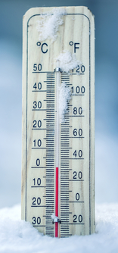
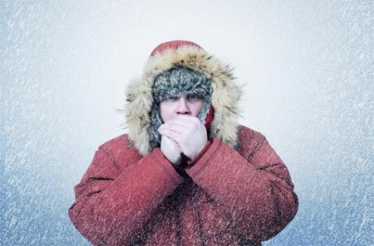
behoorlijk

Slide 4
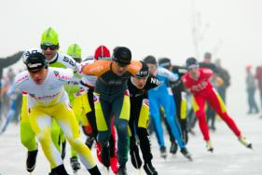
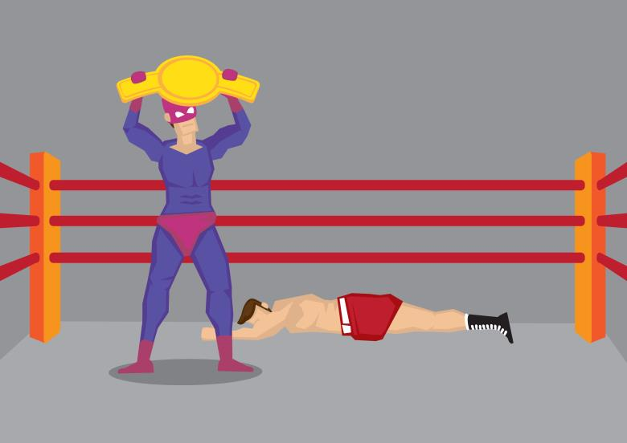
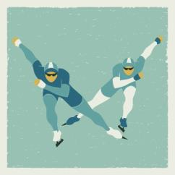
de strijd

Slide 5
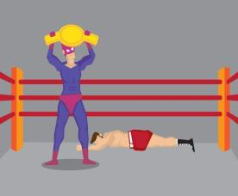
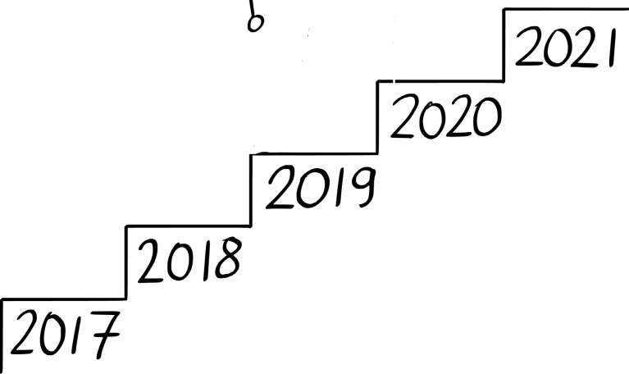
de traditie

Slide 6
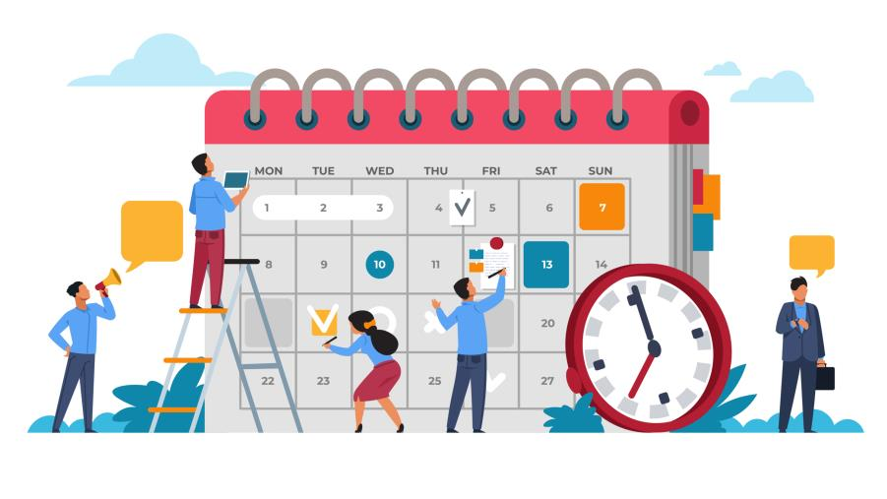
organiseren

Slide 7
de vergunning

Slide 8
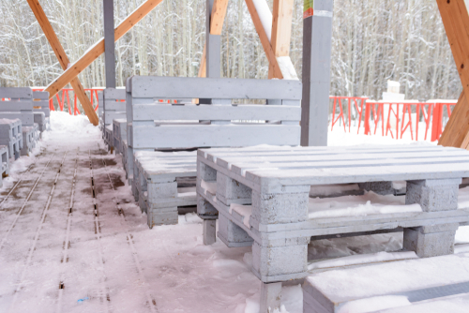
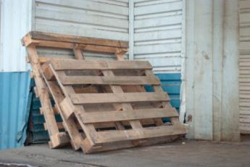
de pallet

Slide 9
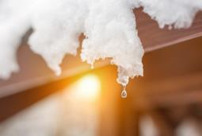
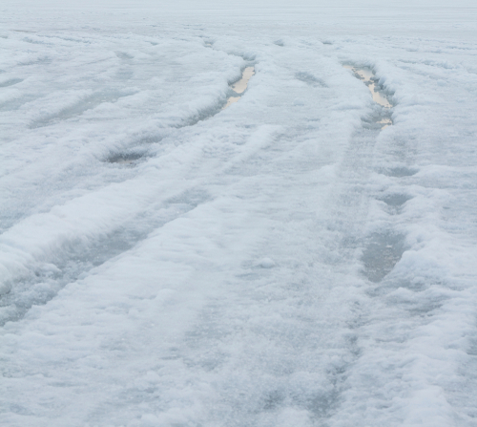
vernielen

Slide 10
afgelasten

Slide 11
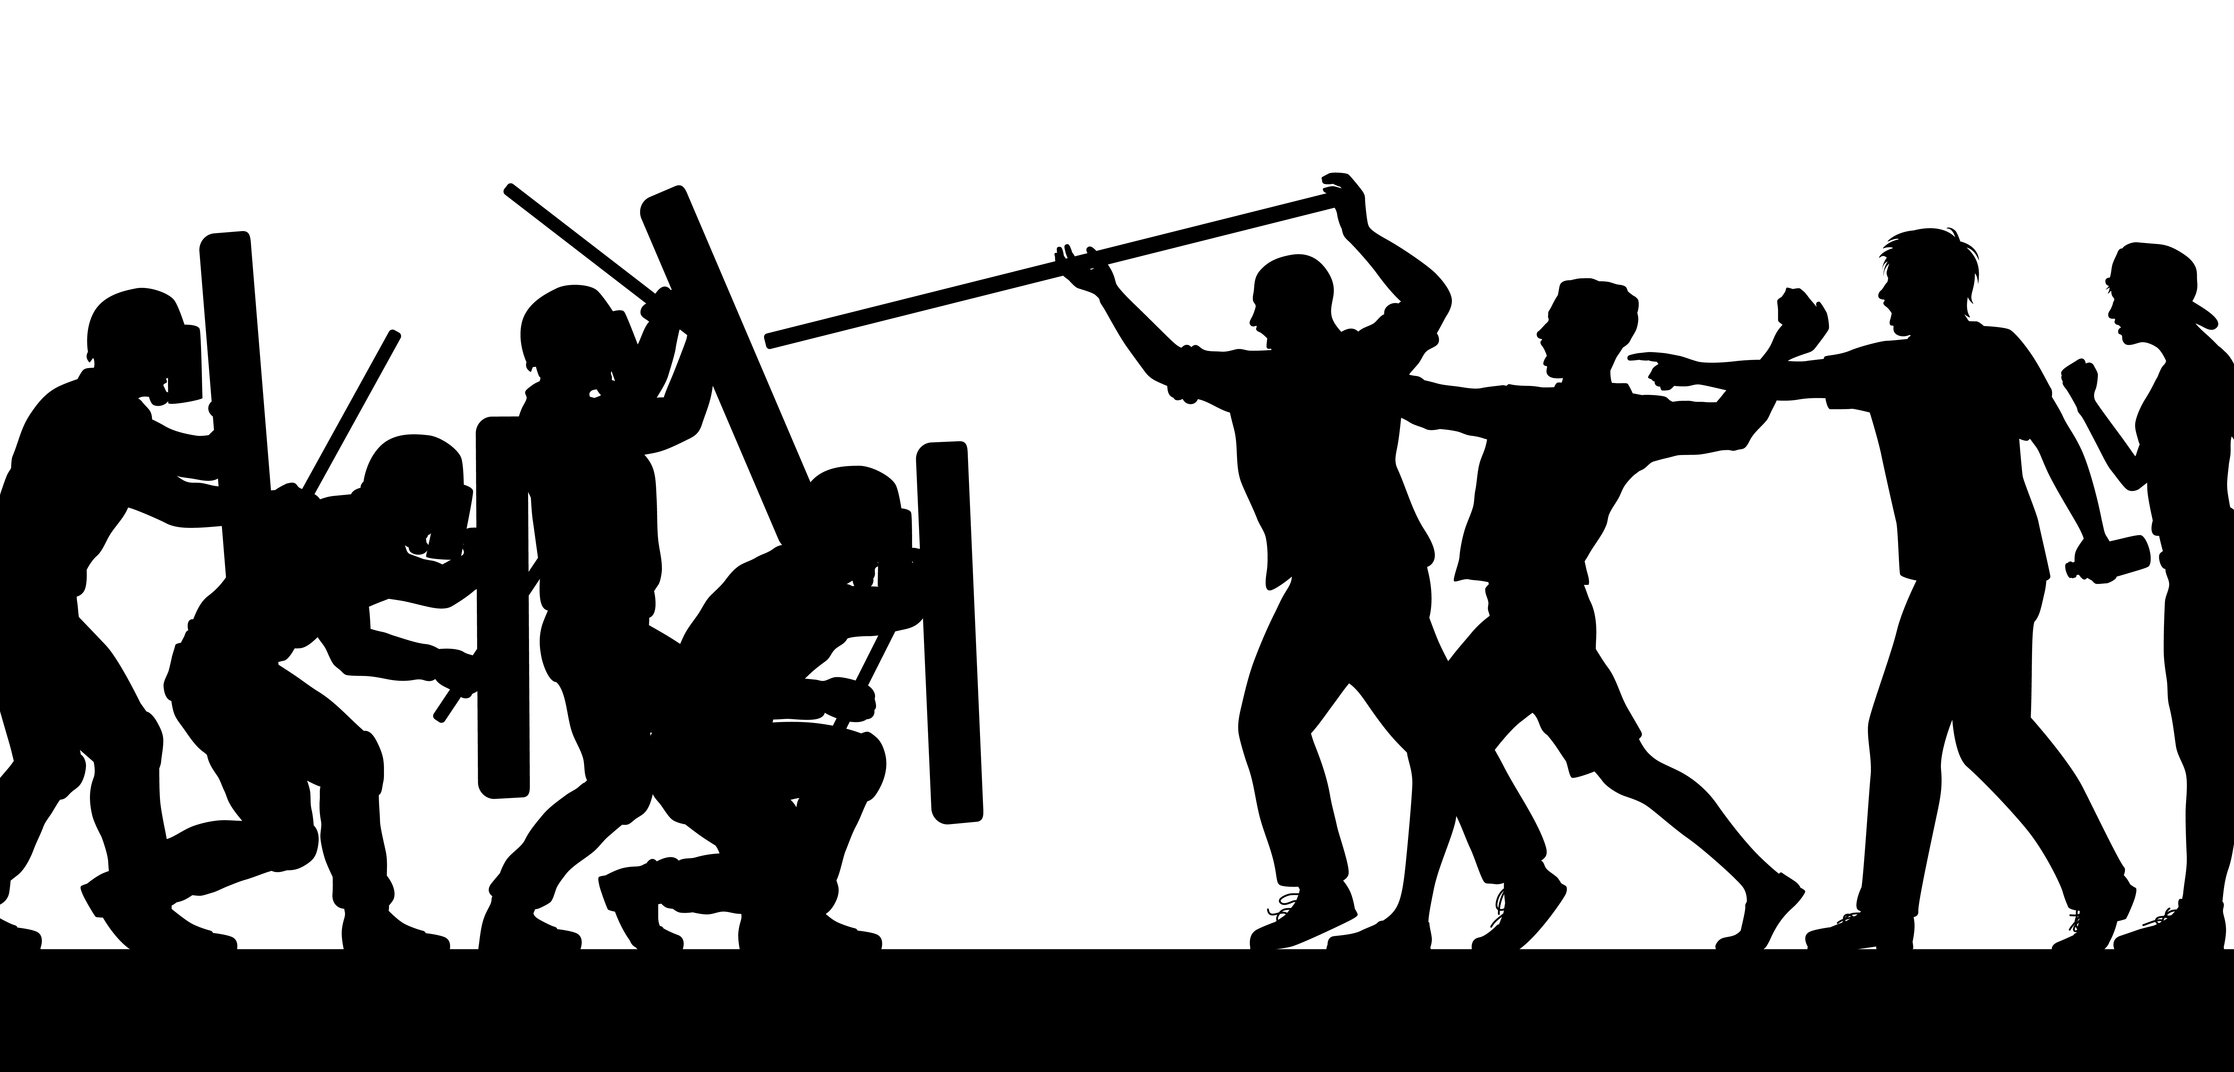
de rel

Slide 12
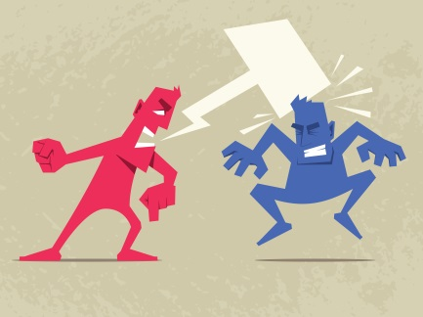
het loopt uit de hand

Slide 13
Op de woordmuur:

Slide 14
vernielen
repareren
= helemaal kapotmaken
De dooi vernielde de ijsbaan.
= iets dat kapot is, heel maken
IJstransplantatie is een goede manier om de ijsbaan te repareren.

Slide 15
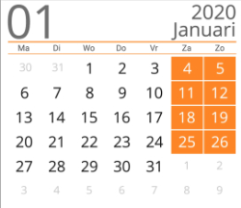
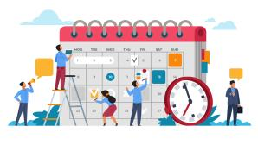
plaatsvinden
organiseren
= gebeuren
plannen
= dingen regelen zodat iets kan gebeuren
Het is een hele klus om zo’n marathon te organiseren.

Slide 16
extreem
behoorlijk
enigszins
= erg
In de winter kan het wel weer behoorlijk gaan vriezen.

Slide 17
Mensen stonden op het ijs, terwijl dat niet mag. Het liep uit de hand.
oplossen
ingrijpen
het loopt uit de hand
= ergens iets tegen doen als het fout dreigt te gaan
= het gaat niet zoals je het wilt en je hebt er geen controle meer over

Slide 18
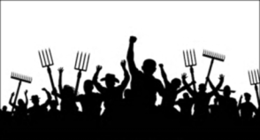
Als mensen niet luisteren naar de regels, kan er een rel ontstaan
de rel
de ruzie
= de grote ruzie tussen veel mensen
de discussie

Slide 19
de vergunning
= de toestemming om iets te doen
de
verblijfsvergunning
de visvergunning
de ijsmarathon-vergunning

Slide 20
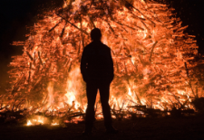
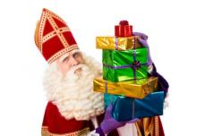
de traditie
= iets wat mensen al heel lang op dezelfde manier doen
de ijsmarathon-strijd
het paasvuur
Sinterklaas

Slide 21
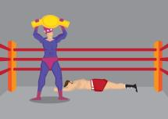
afgelasten = niet door laten gaan
De ijslaag is dan niet dik genoeg meer, waardoor de organisatie de marathon moet afgelasten.
de strijd = de wedstrijd, het gevecht
Ieder jaar zijn er vier ijsclubs die de strijd met elkaar aangaan.

Slide 22
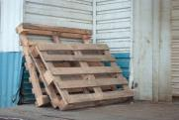
de pallet = het grote bord van houten latten, waarop je spullen kunt stapelen en vervoeren
Van de pallets moeten bankjes worden gemaakt.

